Slide 1


@serandvaraco
Sergio Andrés Vargas Acosta
https://github.com/serandvaraco
http://unespacioparanet.com
http://fb.com/unespacioparanet
Microsoft Certified Solution Architec

Slide 2


Slide 3
Herramientas de desarrollo de API HTTP
Existen gran variedad de herramientas para API’s
Swagger
Dredd
API Transformer
Sandbox
API Studio
Restlet
API Spec Converter
Rest United
Prism

Slide 4
ServiceStack
Simple, rápido, versátil y completo
https://github.com/ServiceStack/ServiceStack

Slide 5
ServiceStack
REST y SOAP endpoints.
Autoconfiguration de formatos XML, JSON, HTML, CSV, y JSV
Plain-old CLR objects (POCO) para entrada de objetos
Validaciones y sentencias fluidas
Inversion of Control (IoC) container.
Object-Relational Mapping (ORM).
Caching mechanism (Memcached and Redis supported).
Logging framework.
Self-contained—no external libraries needed

Slide 6
Porqué debería considerar usar ServiceStack
Extremadamente rápido:
sobresale cuando se trata de la velocidad del mundo real de la serialización de objetos

Slide 7
Porqué debería considerar usar ServiceStack
Simplicidad:
La definición de puntos finales, alojamiento, enrutamiento y configuración son más simples en comparación con WCF o ASP.NET Web API

Slide 8
Porqué debería considerar usar ServiceStack
Coherente:
Sigue la misma filosofía en diferentes estilos de servicios, REST o SOAP

Slide 9
Porqué debería considerar usar ServiceStack
Configuración Limpia:
Sin archivos de configuración XML y sin proxies generados por código

Slide 10
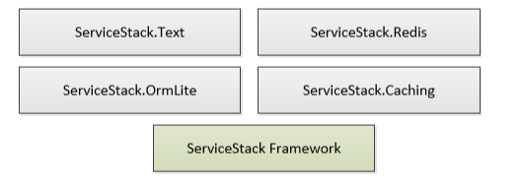
Componentes de ServiceStack
Se compone de una serie de módulos independientes que se pueden usar por separado en proyectos sin utilizar el marco de ServiceStack.

Slide 11
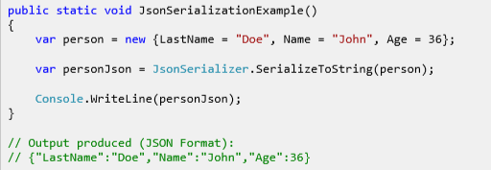

ServiceStack.Text
Es una biblioteca de serialización independiente y libre de dependencias que ServiceStack utiliza internamente para hacer cualquier procesamiento de texto
Notes:
JSON serialization and deserialization through JsonSerializer.
JSV format serialization and deserialization through TypeSerializer.
CSV format serialization and deserialization through CsvSerializer.
StringExtensions for XML, JSON, CSV, and URL encoding, BaseConvert, Rot13, Hex escape, etc.

Slide 12
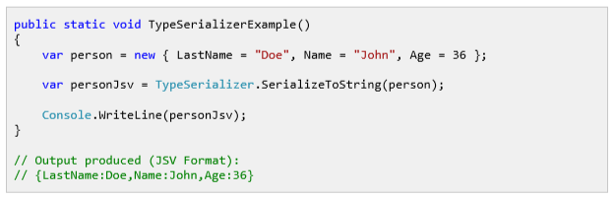
TypeSerializer
Es uno de los serializadores de texto más rápidos y compactos disponibles para .NET.
De todos los serializadores referenciados, es el único que sigue siendo competitivo con la implementación muy rápida de Protocol Buffers, el protocolo binario de alta velocidad de protobuf-net.
Notes:
TypeSerializer utiliza un formato híbrido CSV y similar a JavaScript, basado en texto, optimizado para el tamaño y la velocidad. Los autores han llamado a este formato JSV, que es una combinación de JSON y CSV.

Slide 13
ServiceStack.Redis
Es un cliente de código abierto para la base de datos en memoria de Redis (http://www.redis.io ).
ServiceStack.Redis simplifica la interacción con Redis de manera significativa.

Slide 14
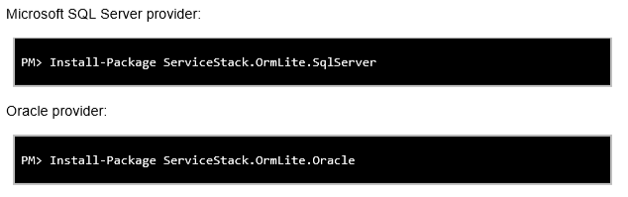
ServiceStack.OrmLite
ORM liviano, libre de configuración y basado en convenciones que usa clases de objeto CLR simples planas antiguas (POCO) y atributos de anotación de datos para inferir su esquema de tabla.
Notes:
ServiceStack.OrmLite currently supports several relational databases: Microsoft SQL Server, MySQL, PostgreSQL, Oracle, Firebird, SQLite32, SQLite64, and SQLite.Mono. ServiceStack.OrmLite is compatible with both Microsoft .NET and Mono.
Source code for ServiceStack.OrmLite can be downloaded from https://github.com/ServiceStack/ServiceStack.OrmLite. Alternatively, packages can be directly installed by

Slide 15
ServiceStack.Caching
proporciona ICacheClient, una interfaz de almacenamiento en caché unificada, para varios proveedores de caché diferentes
En memoria
Redis
Memcached
Azure Client
AWS Cache Client
Disco
Notes:
En memoria: utiliza RAM como mecanismo de almacenamiento en caché.
Redis: una tienda de valor-clave avanzada, con licencia BSD y código abierto. Memcached: una interfaz para Memcached, que es un sistema de caché de objetos de memoria distribuida de alto rendimiento, destinado a acelerar las aplicaciones web dinámicas aliviando la carga de la base de datos. •
Azure Client: se usa para interactuar con Microsoft Azure AppFabric Caching.
AWS Cache Client: se utiliza para interactuar con el backend DynamoDB de Amazon alojado en Amazon Web Services.
Disco: escribe en el disco duro.

Slide 16
Filosofía ServiceStack
Está influenciado por el Patrón de objetos de transferencia de datos 3 (DTO) de Martin Fowler y promueve la comunicación basada en mensajes.
Este patrón simplifica la manipulación de los datos de solicitud y respuesta, y permite el desacoplamiento de las estructuras de mensajes de las entidades de capa de dominio.

Slide 17
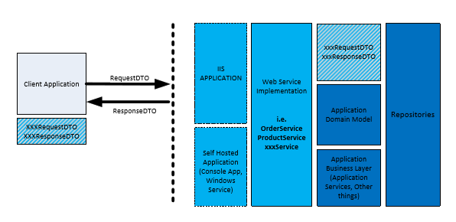
Filosofía ServiceStack
Notes:
La exposición de los DTO, y no del modelo de dominio de la aplicación, brinda la libertad de refactorizar la implementación interna del servicio sin interrumpir a los clientes externos y mantiene una interfaz limpia.

Slide 18
Filosofía ServiceStack
Clase | Descripción
Request DTO object | La entrada de un método de servicio. Representa la acción que se realizará. Por lo general, el nombre de la clase contiene un verbo (por ejemplo, GetOrderRequest, DeleteItem).

Slide 19
Filosofía ServiceStack
Clase | Descripción
Service | Implementa la lógica interna y actúa como un "controlador". Por lo general, tiene algunos o todos los siguientes verbos HTTP implementados: GET, POST, PUT, DELETE, PATCH, OPTIONS, HEAD o Any (), que representa todos ellos

Slide 20
Filosofía ServiceStack
Clase | Descripción
Response DTO object | Representa el resultado de una acción. Por lo general, los datos devueltos deben nombrarse con un sustantivo (por ejemplo, MoviesResponse, Orders, ProductResponse).

Slide 21
Request and Response Pipeline
ServiceStack está construido sobre la interfaz ASP.NET System.Web.IHttpHandler. Afortunadamente, la nueva implementación ha reducido la complejidad (en comparación con la configuración WCF) e introduce objetos POCO en casi todos los aspectos del marco.

Slide 22
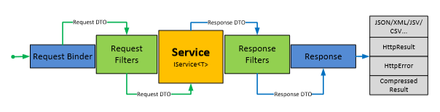
Request and Response Pipeline
Notes:
ServiceStack implementa un marco simple con el que trabajar y permite una gran capacidad de ampliación de la funcionalidad básica. Por ejemplo, puede crear filtros de solicitud y respuesta, que pueden ser globales o solo se aplican a un servicio, o puede ampliar los formateadores.

Slide 23
ServiceStack Basic
Application Host
El punto de entrada base para ServiceStack es AppHost (host de aplicaciones)
Notes:
El concepto de El host de la aplicación debe definir un punto central para configurar y cablear la solicitud al servicio. Solo puede haber un host de aplicación por aplicación. En general, un servicio ServiceStack se puede alojar en Internet Information Services (IIS) como un aplicación de consola, servicio de Windows o mezclado con ASP.NET o ASP.NET MVC solicitud.

Slide 24
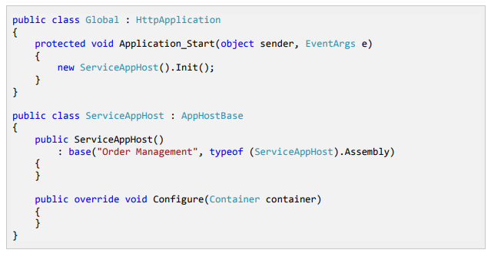
ServiceStack Basic - AppHostBase
Notes:
Las aplicaciones web implementarán la clase AppHostBase mientras que la consola y Windows Las aplicaciones de servicio implementarán AppHostHttpListenerBase.

Slide 25
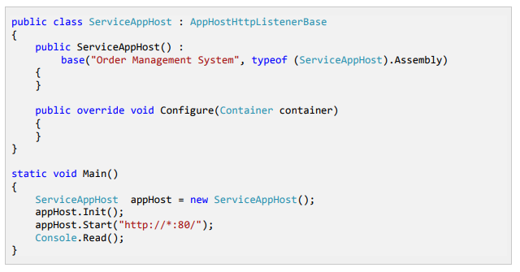
ServiceStack Basic - AppHostListnerBase
Notes:
Las aplicaciones web implementarán la clase AppHostBase mientras que la consola y Windows Las aplicaciones de servicio implementarán AppHostHttpListenerBase.

Slide 26
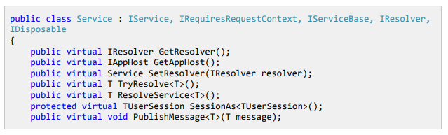
ServiceStack Servicios

Slide 27

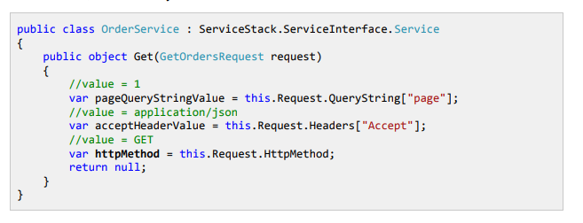
ServiceStack Request
Notes:
Request implementa la interfaz IHttpRequest incorporada de .NET y, por lo tanto, expone todo eso es posible que necesitemos saber sobre la solicitud actual. Entre otras cosas a tener en cuenta es la capacidad de inspeccionar Headers, QueryString y el HttpMethod actual

Slide 28
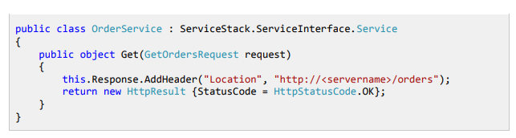
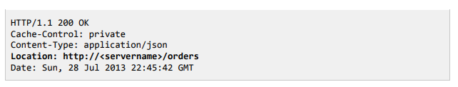
ServiceStack Response
Notes:
La respuesta representa el objeto que el cliente eventualmente recibirá. Entre otros, uno de los La mayoría de los métodos útiles expuestos por el objeto Response es el método AddHeader, que manipula los encabezados devueltos al cliente. Veamos un ejemplo de AddHeader uso

Slide 29
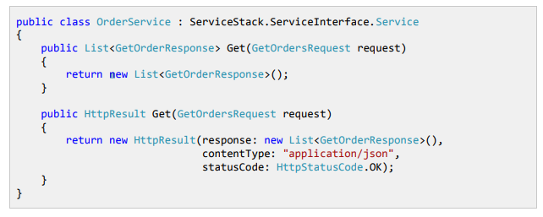
Métodos de retorno
Objeto Response DTO serializado para el tipo de respuesta (JSON, XML, PNG).
Cualquier valor .NET básico.
HttpResult: se usa cuando se necesita control total de lo que el cliente recibe.
HttpError: se utiliza para devolver el mensaje de error al cliente.
CompressedResult (IHttpResult) para una respuesta HTTP personalizada.

Slide 30
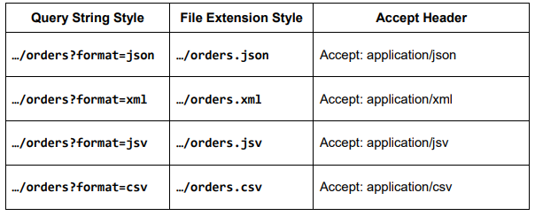
Negociación de contenido
Encabezado HTTP Acept
Parámetros de consulta
Por Extensión de archivo
Notes:
Si no se especifica lo contrario, ServiceStack ofrece principalmente tres formas de negociar el tipo de contenido del recurso:
El encabezado HTTP Accept.
El parámetro de cadena de consulta de formato.
La extensión del archivo (por ejemplo, http: // <servername> /orders.json).
El uso del encabezado HTTP Accept es considerado por muchos como un recomendado y más forma elegante de negociar el tipo de contenido, y es el estándar HTTP. Sin embargo, es un calor tema y hay un debate sobre si se deben pasar las instrucciones de formato directamente en el URI. yo piensa que es bueno tenerlos a ambos, ya que ambos tienen sus pros y sus contras.
Como ya debería estar familiarizado con cómo usar el encabezado HTTP Accept6, no iremos en detalles. La siguiente tabla muestra las opciones disponibles en ServiceStack.

Slide 31

Redis cache
Base de datos en Memoria
https://redis.io/
Se recomienda usar SO Linux

Slide 32
Redis cache
Hashes
Listas
Conjuntos
Conjuntos Ordenados
Mapa de bits
Indices geoespaciales
Notes:
Admite estructuras de datos tales como cadenas, hashes, listas, conjuntos, conjuntos ordenados con consultas de rango, mapas de bits, hiperlogálogos e índices geoespaciales con consultas radiales. Redis tiene una replicación incorporada, secuencias de comandos Lua, desalojo LRU, transacciones y diferentes niveles de persistencia en disco, y proporciona alta disponibilidad a través de Redis Sentinel y particiones automáticas con Redis Cluster

Slide 33
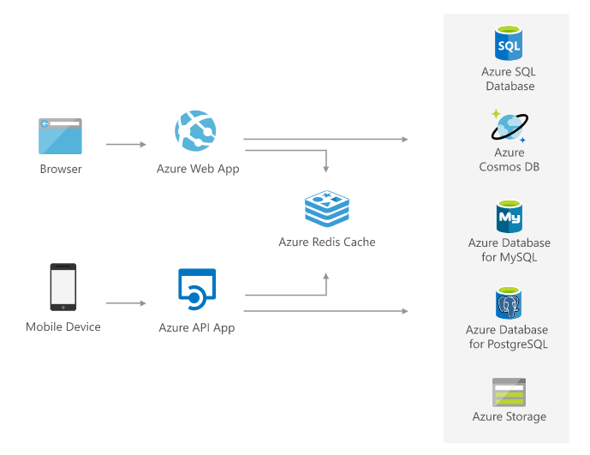
Redis cache
Notes:
Caché de datos
Azure Redis Cache complementa perfectamente servicios de base de datos de Azure tales como Cosmos DB. Ofrece una solución rentable para el escalado del rendimiento de lectura y escritura de la capa de datos. Almacene y comparta los resultados de consultas de bases de datos, estados de sesiones, contenido estático y mucho más con un patrón cache-aside común.

Slide 34
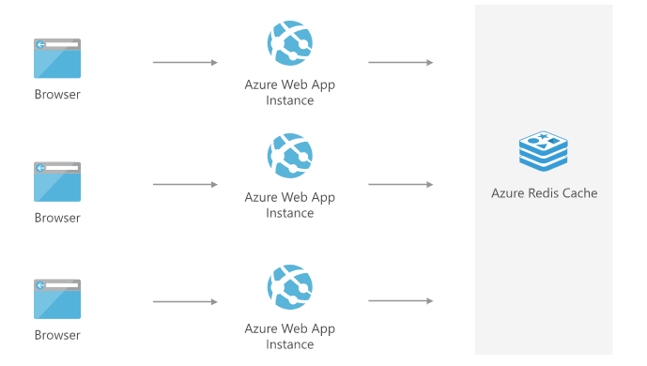
Redis Web
Notes:
Web Apps escalable
Guarde, recupere y actualice rápidamente datos de sesiónweb tales como las cookies de usuario y las páginas de resultados. Azure Redis Cache mejora el rendimiento de la aplicación aumentando su capacidad de respuesta y permitiéndole controlar cargas crecientes con menos recursos de proceso web.

Slide 35
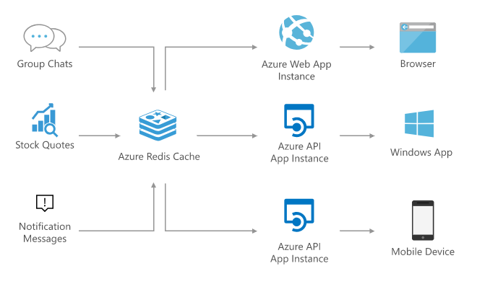
Redis MQ
Notes:
Mensajería
Azure Redis Cache admite funcionalidades de publicación y suscripción. Es perfecto para enrutar mensajes en tiempo real y escalar verticalmente marcos de comunicación web tales como SignalR.

Slide 36
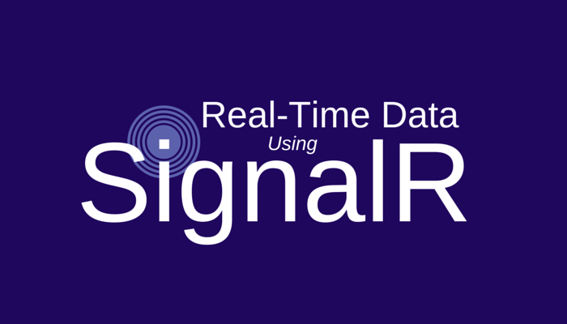

Slide 37
SignalR
¿Qué es la funcionalidad de "web en tiempo real"?
https://github.com/SignalR/SignalR
Notes:
SignalR ASP.NET es una nueva biblioteca para desarrolladores ASP.NET que hace que sea increíblemente fácil de agregar la funcionalidad de la web en tiempo real a las aplicaciones. ¿Qué es la funcionalidad de "web en tiempo real"? Es la capacidad que el pulsador de código de servidor contenido a los clientes conectados como ocurre, en tiempo real.
Que puede haber oído de WebSockets, una nueva API de HTML5 que permite la comunicación bidireccional entre el navegador y el servidor. SignalR utilizará WebSockets debajo de las cobijas cuando está disponible y con respaldo a otras técnicas y tecnologías cuando no lo es, mientras que su código de aplicación mantiene igual.
SignalR también proporciona una API muy simple y de alto nivel para hacer de servidor a cliente RPC (llamar a funciones JavaScript en los navegadores de sus clientes desde código del lado del servidor. net) en la aplicación ASP.NET, así como añadir útiles ganchos para la gestión de conexión, por ejemplo, conectar / Desconecte los eventos, las conexiones de la agrupación, autorización.

